Slide 1

Universidad Estatal a Distancia Escuela Ciencias de la Administración
Cátedra de Estadística
VIDEOTUTORÍA Estadística I
Capítulo 3
El Cuestionario
Arlyne Alfaro Araya

Slide 2
El Cuestionario
Pasos para técnica de la interrogación:
Preparación de un cuestionario con preguntas de interés.
Aplicación del cuestionario a los informantes, según la técnica de recolección de datos escogida.
Un buen cuestionario y su correcta aplicación es lo esencial de una encuesta.

Slide 3
El Cuestionario
Funciones del cuestionario:
Obtener por medio de las preguntas las respuestas válidas y confiables para cumplir objetivos de la investigación.
Guiar la entrevista y ayudar al entrevistador a motivar al informante (orden y redacción de las preguntas).
Facilitar el correcto registro de las preguntas, codificación y procesamiento de datos.
Información pertinente (preguntas básicas), válida (respuestas reflejan la realidad) y confiable (mismos individuos-mismas respuestas).

Slide 4
El Cuestionario
Preguntas de investigación: es una preocupación básica, una interrogante que debe aclararse, son más complejas y abarcadoras que las del cuestionario.
Preguntas del cuestionario: se refiere a un atributo específico directamente medible.
Preguntas del cuestionario deben responder a las interrogantes de la investigación planteadas.
Pueden plantearse varias preguntas para cada interrogante, las cuales deben ser redactadas en términos sencillos y fáciles de entender.

Slide 5
El Cuestionario
Formas de las preguntas
Preguntas cerradas: respuestas limitadas a alternativas definidas previamente. Son fácil de procesar y analizar pero limita la respuesta.
Dicotómicas: dos posibles respuestas: SI o No.
Opciones múltiples: se presentan varias opciones pero solo una respuesta es válida
Respuesta múltiple: se acepta más de una respuesta
Batería de preguntas: indagar varias dimensiones de un tópico con esquema de interrogación estandarizado. Facilita la comparación de respuestas.

Slide 6
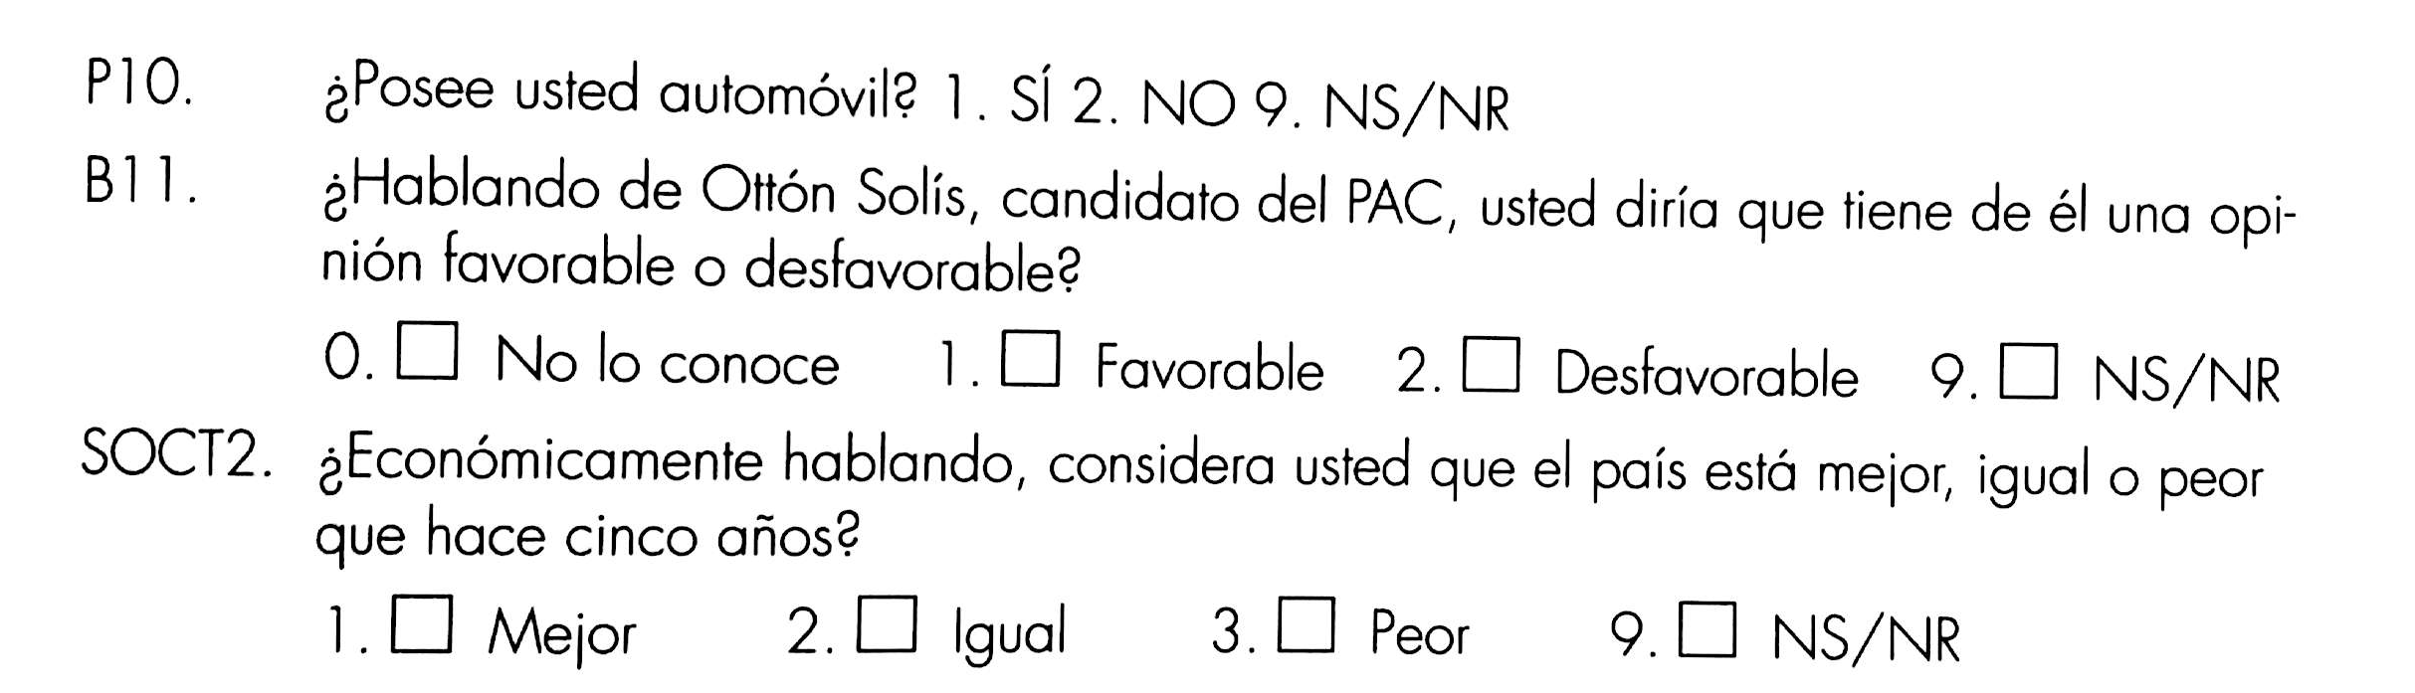
El Cuestionario
Dicotómica
Opciones múltiples

Slide 7
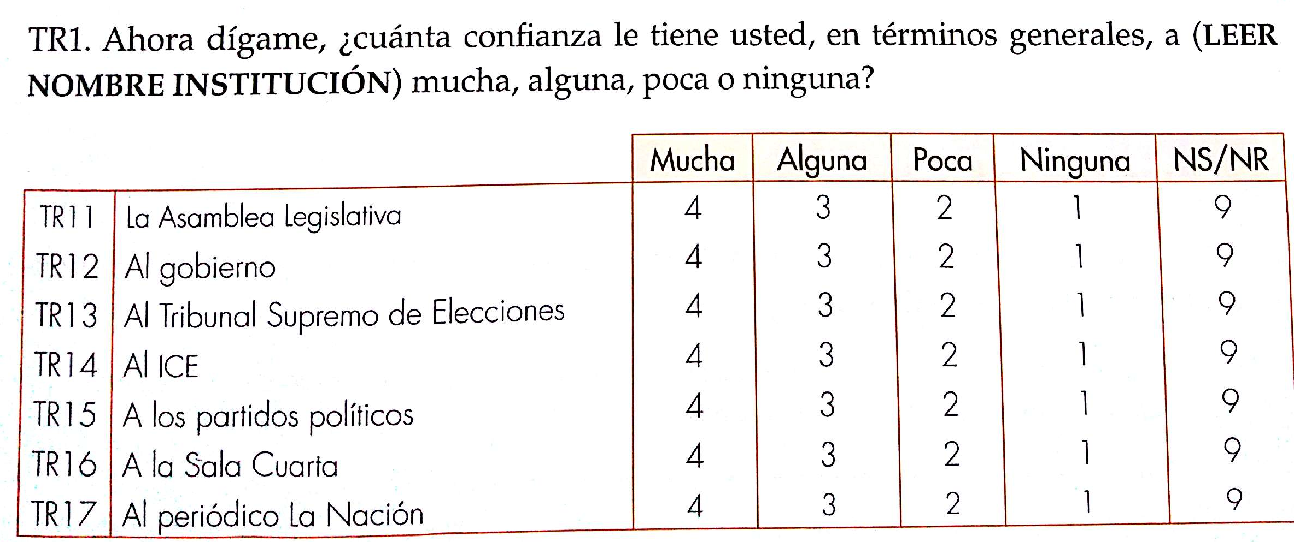
El Cuestionario
Batería de preguntas

Slide 8
El Cuestionario
Formas de las preguntas
Preguntas abiertas: respuesta libre, son útiles en temas de opinión o cuando no están bien definidas las respuestas. Presentan problemas de procesamiento, se debe establecer las respuestas en categorías.
Simple: para indicar hechos o información que no requieren explicación
Típicas: requiere razonamiento y explicación por parte del entrevistador
Abiertas de registro cerrado: no limita las respuesta pero debe ser clasificada dentro de un grupo de opciones preestablecidas
Preguntas semi-abiertas: pregunta cerrada pero deja posibilidad de agregar otra respuesta.

Slide 9
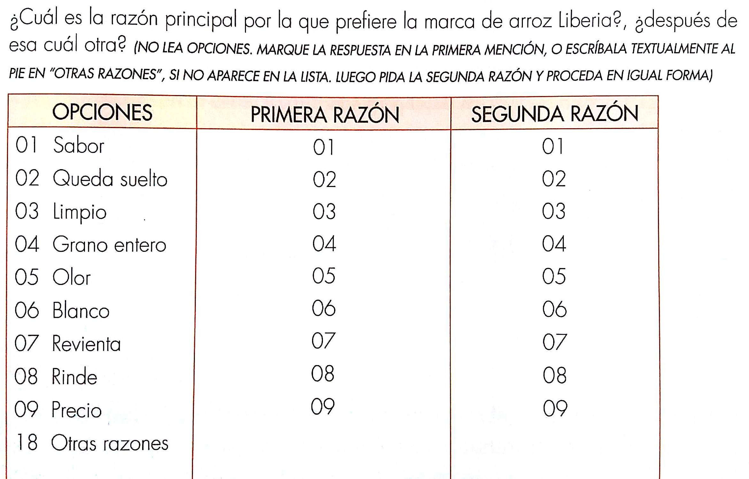
El Cuestionario
Abierta con registro cerrado

Slide 10
El Cuestionario
Tipo de preguntas según información que indagan
Hechos: edad, profesión, número residentes en su vivienda etc.
Acción o comportamiento o conducta pasada: si ha realizado algo específico
Intención: cómo actuaría.
Opinión: lo que se piensa, no lo que sabe o hace.
Actitudes: evalúa orientaciones de la personalidad de los sujetos hacia objetos, productos, personas, etc.
Test: varias preguntas que combinadas obtiene índice o puntaje. Indirectas para obtener determinada información.
Filtro: determina si continúa con las siguientes preguntas.

Slide 11
El Cuestionario
Hechos
Opinión

Slide 12
El Cuestionario
Consideraciones adicionales
Orden de las preguntas: Puede darse contaminación cuando una o varias preguntas pueden influir en la respuesta de otras posteriores. Cuando se requiere hacer preguntas delicadas (de índole personal) se debe primero hacer algunas preguntas de calentamiento generales y colocar las delicadas al final.
Número de preguntas: Iniciar con preguntas generales para llegar a las específicas. Medir la duración del cuestionario.
Redacción de las preguntas: simples, no ambiguas. No usar preguntas bidimensionales ni en términos negativos. Preguntas neutrales.

Slide 13
El Cuestionario
Consideraciones adicionales
Instrucciones para el entrevistador: letra grande
Técnica de recolección de datos:
Introducción: explicación de los propósitos y solicitar colaboración.
Hacer prueba del cuestionario: se aplica a muestra de la población, determinar posibles respuestas a las preguntas abiertas.

Slide 14
El Cuestionario
Procesamiento de los datos
Revisión: si está completo, letra legible, detectar incoherencias
Crítica: revisa coherencia en las respuestas.
Codificación y tabulación de los datos: Todas las respuestas se traducen a códigos, manual de códigos. Respuestas precodificadas
Digitación o captura de datos: en computadora, palm (tabletas), lectura óptica

Slide 15
Ejercicio 1
En un estudio sobre Salud, Bienestar y Envejecimiento a personas adultas mayores (60 años y más), se incluyeron varias preguntas en el cuestionario aplicado cara a cara (están las presentadas más adelante).
a) Indique tres errores presentes en las siguientes preguntas.

Slide 16
Ejercicio 1
.

Slide 17
Ejercicio 1
En la C18.f Se pregunta sobre la edad que tenía la persona cuando se hizo el examen, es posible que no se acuerde o responda sesgadamente.
En la C18.h Se le pregunta si está tomando medicamentos para bajar la presión pero no está claro, si la persona tiene este padecimiento.
Pregunta c18.j Está redactada donde sugiere la respuesta, al preguntar si la presión generalmente no está controlada.

Slide 18
Ejercicio 2
Asocie el concepto de la izquierda con las preguntas de cuestionario de la derecha.
a. Intención | ( ) | ¿Cuál es su profesión?
b. Hecho | ( ) | ¿Cuál operadora de pensiones considera usted que da mejor servicio?
c. Acción o comportamiento | ( ) | ¿Cree usted que concluirá sus estudios universitarios con un postgrado?
d. Test | ( ) | ¿Utiliza usted los cajeros automáticos?
e. Opinión | ( ) | En su casa tiene: 2 o más teléfonos Sí No 2 o más computadores Sí No 2 o más automóviles Sí No 2 o más televisores Sí No

Slide 19
Ejercicio 2
Asocie el concepto de la izquierda con las preguntas de cuestionario de la derecha.
a. Intención | ( B ) | ¿Cuál es su profesión?
b. Hecho | ( E ) | ¿Cuál operadora de pensiones considera usted que da mejor servicio?
c. Acción o comportamiento | ( A ) | ¿Cree usted que concluirá sus estudios universitarios con un postgrado?
d. Test | ( C ) | ¿Utiliza usted los cajeros automáticos?
e. Opinión | ( D ) | En su casa tiene: 2 o más teléfonos Sí No 2 o más computadores Sí No 2 o más automóviles Sí No 2 o más televisores Sí No

Slide 20
Ejercicio 3
“La Universidad del Este está interesada en realizar un estudio sobre los efectos que tienen las redes sociales como el Facebook o Twitter en los rendimientos académicos de sus estudiantes. El estudio está programado para realizarse en el mes de octubre de 2011. Las características de interés son: si utiliza o no estas redes sociales, la nota promedio del semestre anterior, cantidad de horas que pasa utilizando alguna red social, tiempo que emplea en el estudio de la materia, año que cursa de la carrera (primer año, segundo año, etc.) y edad. El investigador encargado cree que pueden existir diferencias por sexo de los estudiantes, por lo que selecciona al azar 150 mujeres y 125 hombres para conformar la muestra.”

Slide 21
Ejercicio 3
a) Elabore una pregunta cerrada precodificada y otra pregunta abierta para dos de las variables del estudio.
Pregunta cerrada:
¿Cuál es el año de carrera que está cursando?
1. Primer Año 2. Segundo Año 3.Tercer Año
4. Cuarto Año 5. Quinto Año
Pregunta abierta:
¿Cuántas horas dedica al estudio?

Slide 22
Ejercicio 3
b) Elabore una pregunta filtro y otra de acción precodificadas.
Pregunta filtro:
¿Utiliza usted las redes sociales?
1. Si 2. No (Pase a la pregunta 5)
Pregunta de acción:
¿La semana anterior usted entró a Twitter?
1. Si 2. No

Slide 23
Muchas gracias…
Licenciada
Arlyne Alfaro Araya
Tutora de Estadística, Cátedra de Estadística
Escuela de Ciencias de la administración, ECA
UNED

